Slide 1

Taal Trainer Voor Jongeren
Kijk dit
Levels

Slide 2


Welke taal wil je leren?
Onze app heeft 2 mogelijkheden kwa talen!
Latijns
Frans

Slide 3
Je hebt Frans gekozen, laten we beginnen
Hoe goed denk je te zijn in de Franse taal?
Slecht
Normaal
Goed

Slide 4
Frans
Vraag 1: Wat is “Huis” in het Frans?
Maison
Naison
Maizon

Slide 5
Eisen
Velle kleuren
Doelgroep kinderen
Frans en latijns
Inlog systeem
Naam: Taal Trainer Voor Jongeren
Blauw en roze
Druk
Uniek
Moeilijkheidsgraden
Level systeem
Overzichtelijk

Slide 6
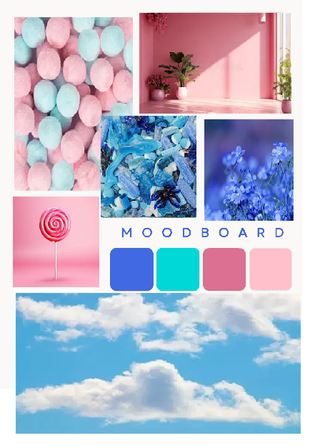
Moodboard

